Slide 1
Ты когда-то, верно, слышал,
Что природа тоже дышит.
И, поверь мне, каждый вздох
У неё не так уж плох!
Как гуляет дождь по лужам?
Как скрипит зимою стужа?
Как стучит по крыше град?
Как рокочет водопад?
Как трещит огонь в кострище?
Как протяжно ветер свищет? -
Коли слушать ты мастак,
То – поехали! Итак…
Сергей Олексяк

Slide 2

Явления
природы

Slide 3



физические
явления
физико-химические
химические

Slide 4
Физические явления
явления,
при которых, не происходит превращения веществ друг в друга

Slide 5
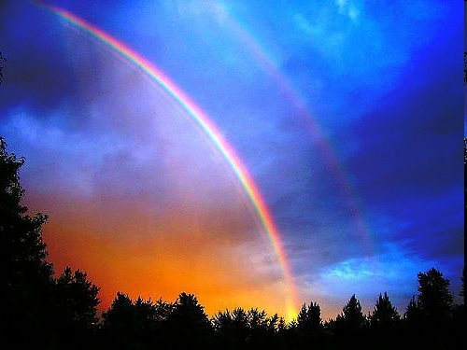
Радуга

Slide 6
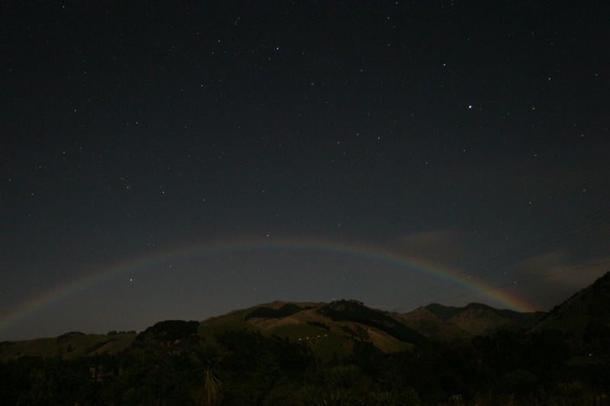
Лунная радуга

Slide 7
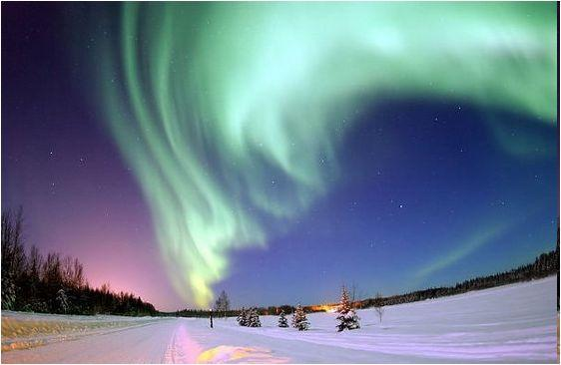
северное сияние

Slide 8
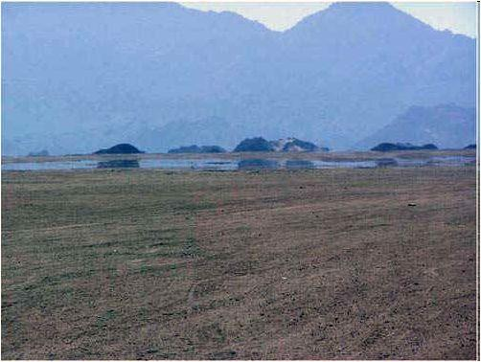
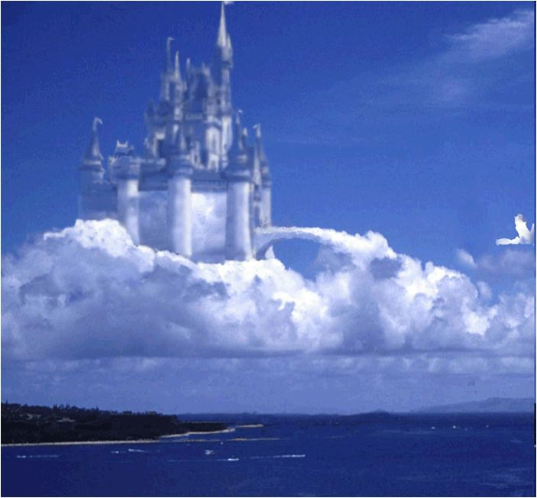
миражи

Slide 9
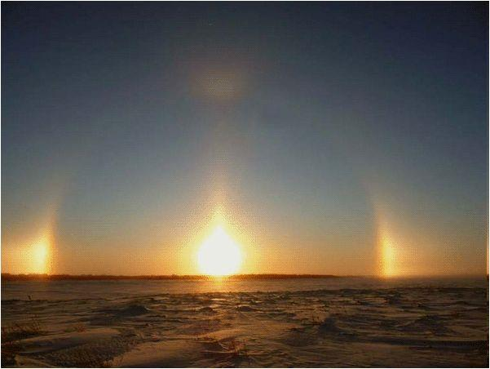
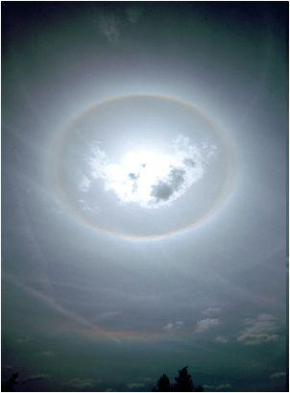
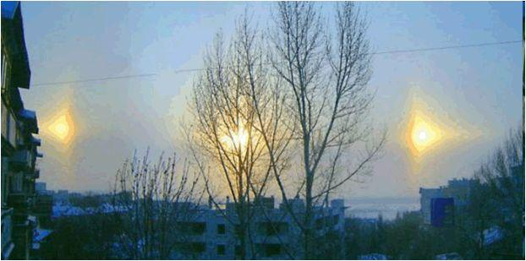
гало

Slide 10
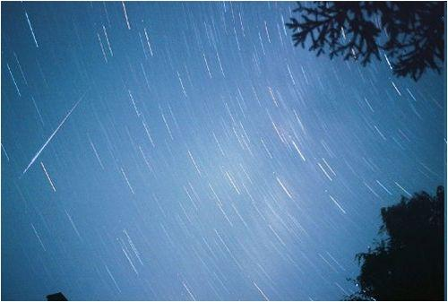
огненный дождь
звёздный дождь

Slide 11
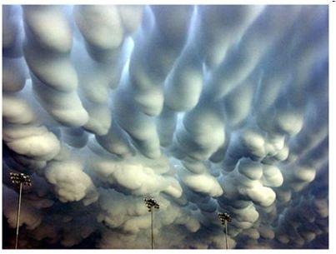
двояко-
выпуклые
облака

Slide 12
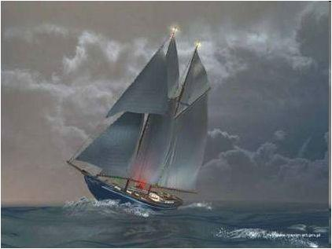
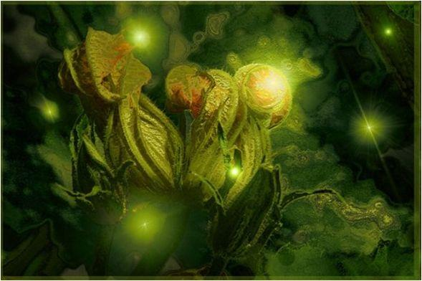
огни святого
Эльма

Slide 13
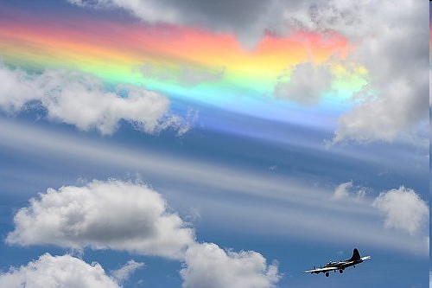
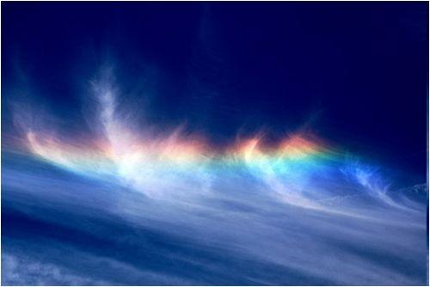
огненная радуга

Slide 14
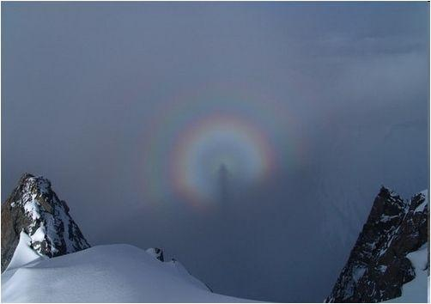
глория

Slide 15
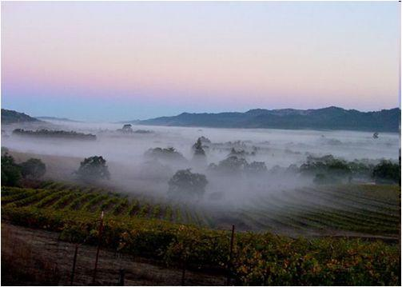
пояс Венеры

Slide 16
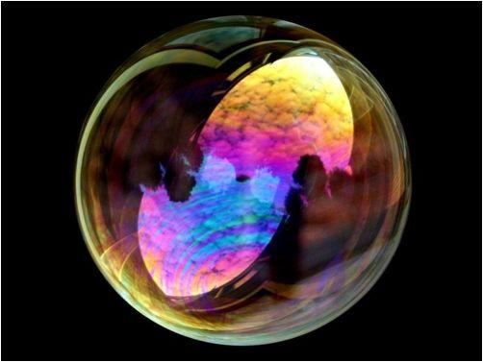
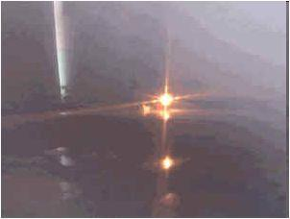
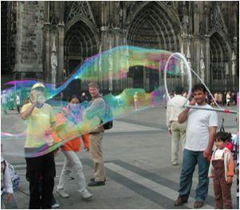
интерференция

Slide 17
Химические явления
явления,
при которых, происходит превращение веществ друг в друга
химические реакции

Slide 18

Физическое явление от химического явления
можно отличить при помощи определённых
признаков
Признаки химической реакции:
образование осадка (студенистый, мелкий)
изменение цвета
выделение газа
выделение света и тепла
выделение запаха

Slide 19
Физико-химические
явления
явления,
при которых, не происходит превращения веществ друг в друга, а лишь изменяется внутреннее строение вещества - его кристаллическая решётка

Slide 20
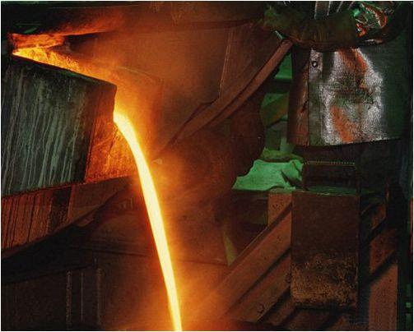
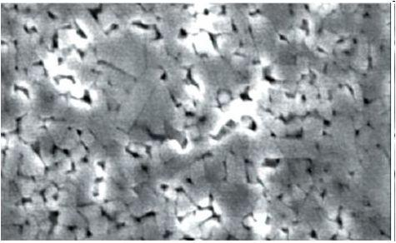
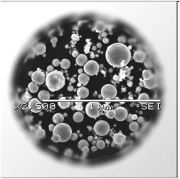
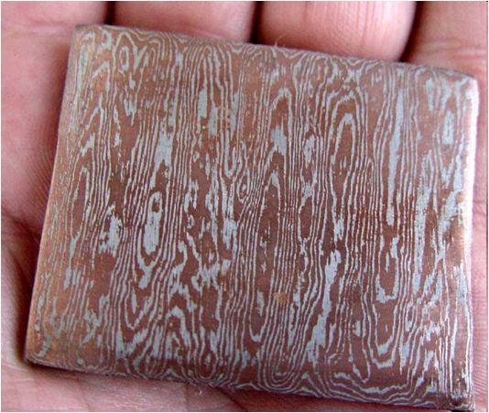
получение сплава меди и железа
образование сплава

Slide 21
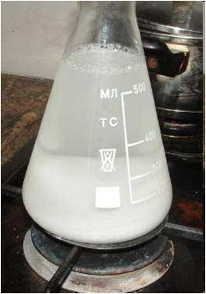
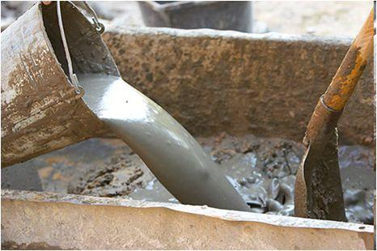
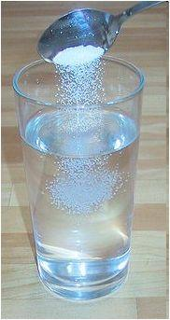

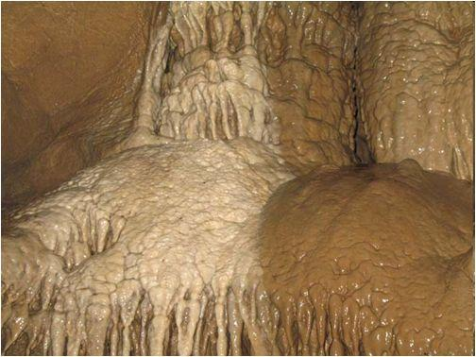
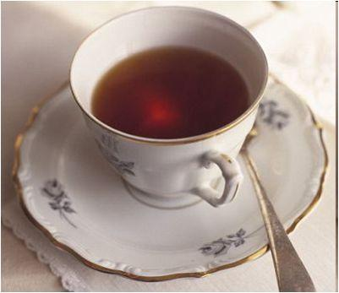
растворение веществ

Slide 22

Подумай и объясни
Какое явление представлено на картинке?
Обоснуй свою точку зрения

Slide 23
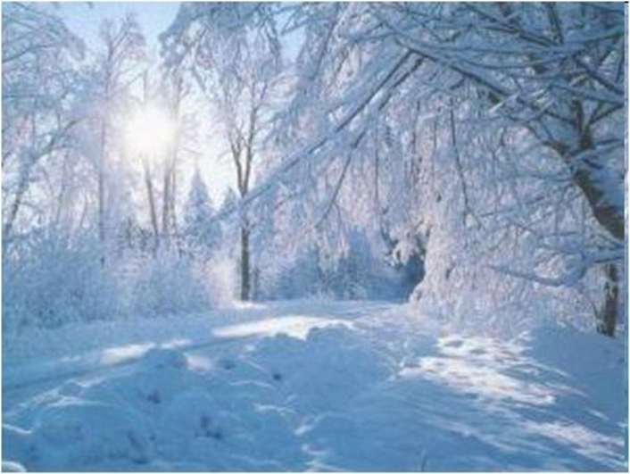

Slide 24
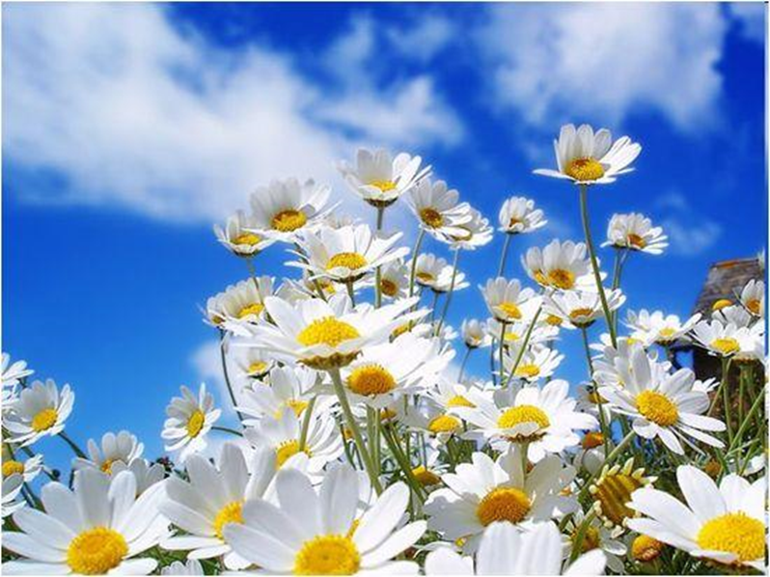

Slide 25
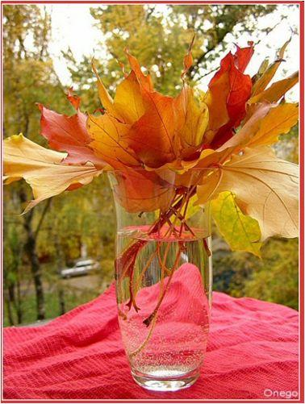

Slide 26
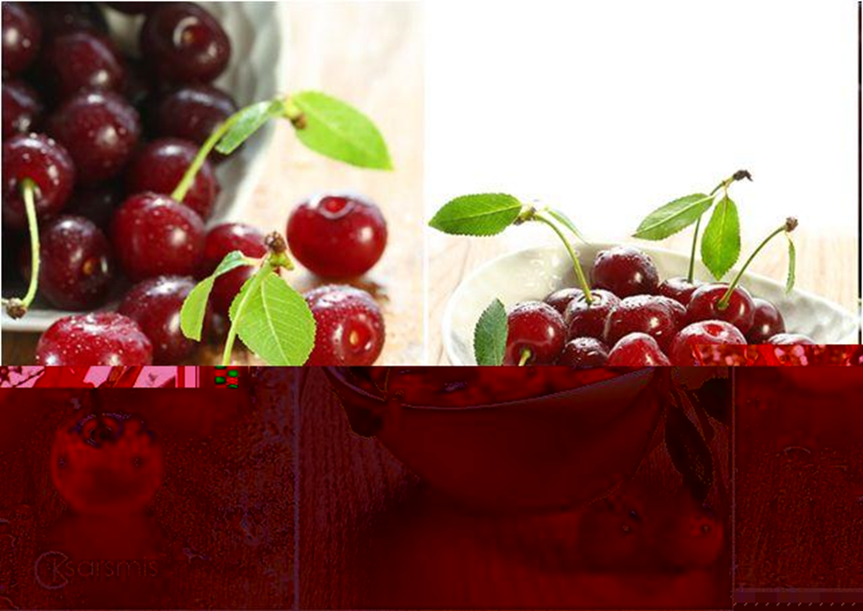

Slide 27
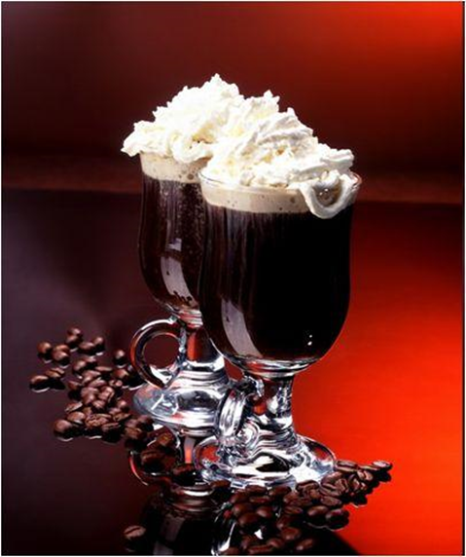

Slide 28
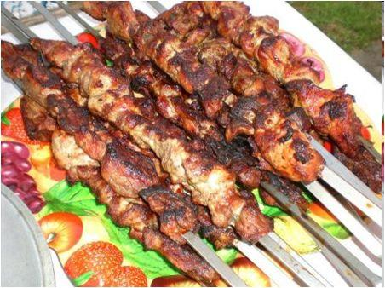

Slide 29
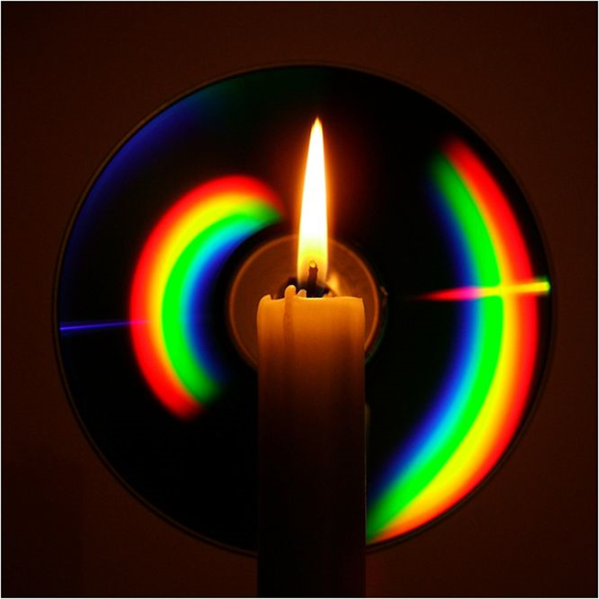

Slide 30
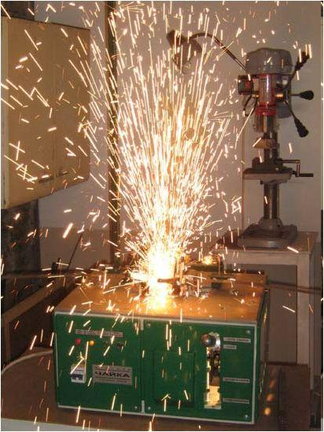

Slide 31
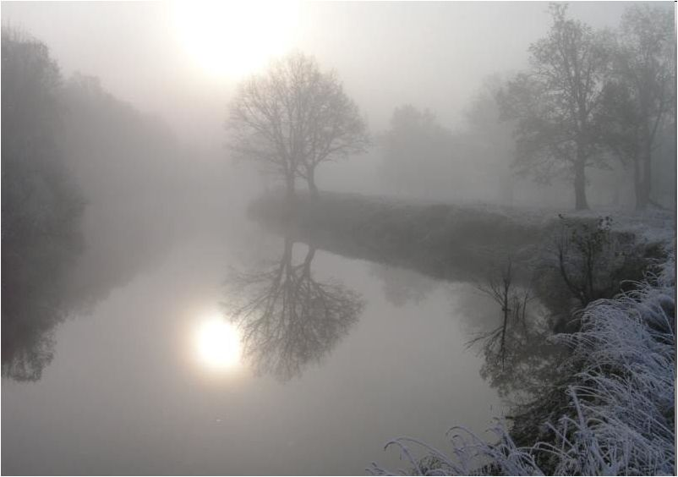

Slide 32
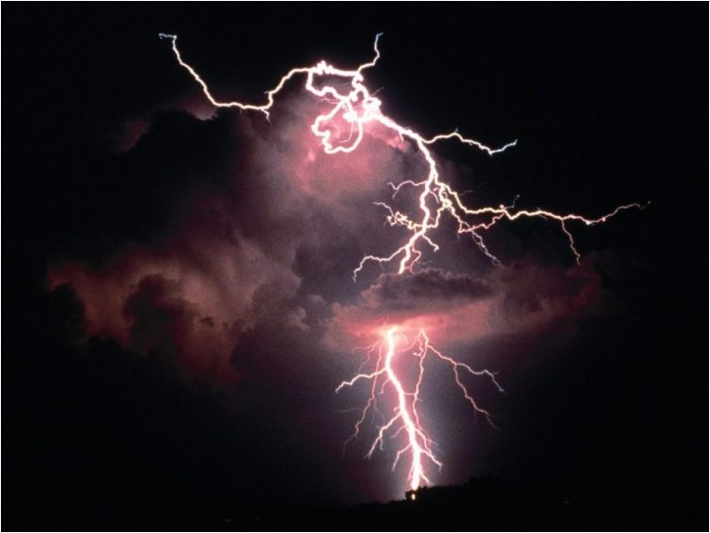

Slide 33
Домашнее задание:
§27 учить, провести домашний опыт №1, 2 на стр. 159-160 учебника. Оформить в тетради.

